Slide 1

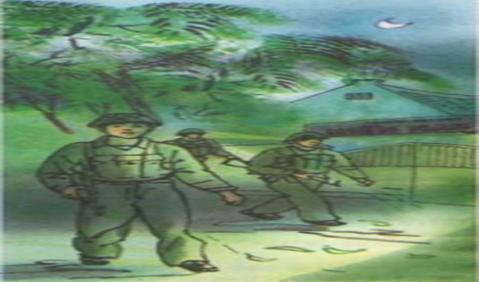





TẬP ĐỌC
CHÚ ĐI TUẦN
LỚP 5

Slide 2

khởi động

Slide 3

Mingame : cà rốt của thỏ

Slide 4

Câu 1. Nội dung của câu chuyện phân xử tài tình là gì?
Ca ngợi trí thông minh và tài xử kiện của quan án.
Cảm ơn các bạn

Slide 5
Câu 2. Quan án đã dùng biện pháp nào để tìm ra người lấy cắp tấm vải?
Quan sai lính xé tấm vải làm hai cho mỗi người 1 mảnh. Thấy 1 trong 2 bật khóc, quan sai lính trả tấm vải cho người ấy rồi thét lính trói người kia.
Cảm ơn các bạn

Slide 6
Câu 3. Hai người đàn bà đến công đường làm gì?
Hai người đàn bà đến công đường nhờ quan phân xử việc mình bị mất cắp tấm vải.
Cảm ơn các bạn

Slide 7


winer

Slide 8



Hiểu được sự hi sinh thầm lặng, bảo vệ cuộc sống bình yên của các chú đi tuần.
- Biết đọc diễn cảm bài thơ.

Slide 9


Ông Trần Ngọc, tác giả của bài thơ này là một nhà báo quân đội. Vào năm 1956, ông là chính trị viên đại đội thuộc trung đoàn có nhiệm vụ bảo vệ thành phố Hải Phòng, nơi có nhiều trường nội trú dành cho con em cán bộ miền Nam học tập.

Slide 10


Tập đọc bài

Slide 11

CHÚ ĐI TUẦN
Gió hun hút lạnh lùng
Trong đêm khuya phố vắng
Súng trong tay im lặng,
Chú đi tuần đêm nay
Hải phòng yên giấc ngủ say
Cây rung theo gió, lá bay xuống đường…
Chú đi qua cổng trường
Các cháu miền Nam yêu mến.
Nhìn ánh điện qua khe phòng lưu luyến
Các cháu ơi ! Giấc ngủ có ngon không ?
Cửa đóng che kín gió, ấp áp dưới mền bông
Các cháu cứ yên tâm ngủ nhé !
Trong đêm khuya vắng vẻ,
Chú đi tuần đêm nay
Nép mình dưới bóng hàng cây
Gió đông lạnh buốt đôi tay chú rồi !
Rét thì mặc rét cháu ơi!
Chú đi giữ mãi ấm nơi cháu nằm.
Mai các cháu học hành tiến bộ
Đời đẹp tươi khăn đỏ tung bay
Cháu ơi ! Ngủ nhé, cho say…
Trần Ngọc

Slide 12

Bài này chúng ta có thể chia ra làm mấy khổ?
Chia làm 4 khổ:
Đoạn 1: Khổ thơ 1.
Đoạn 2: Khổ thơ 2.
Đoạn 3: Khổ thơ 3.
Đoạn 4: Khổ thơ 4.

Slide 13

Giải nghĩa từ

Slide 14


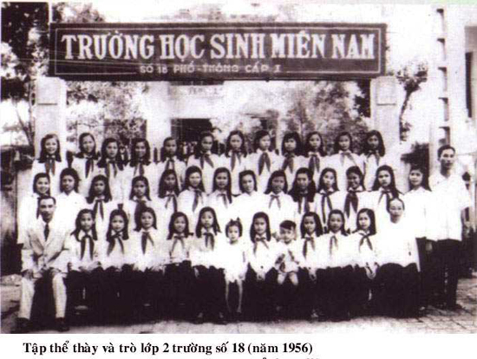
Học sinh miền Nam: học sinh là con em cán bộ, nhân dân miền Nam ra miền Bắc, học ở các trường nội trú trong thời kì nước ta bị chia cắt (1954 – 1975).

Slide 15

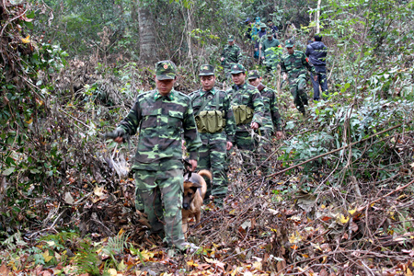
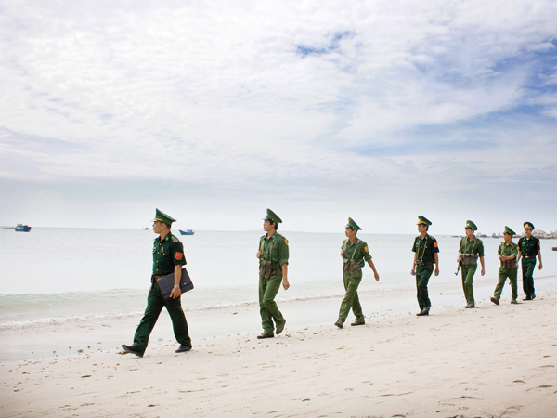
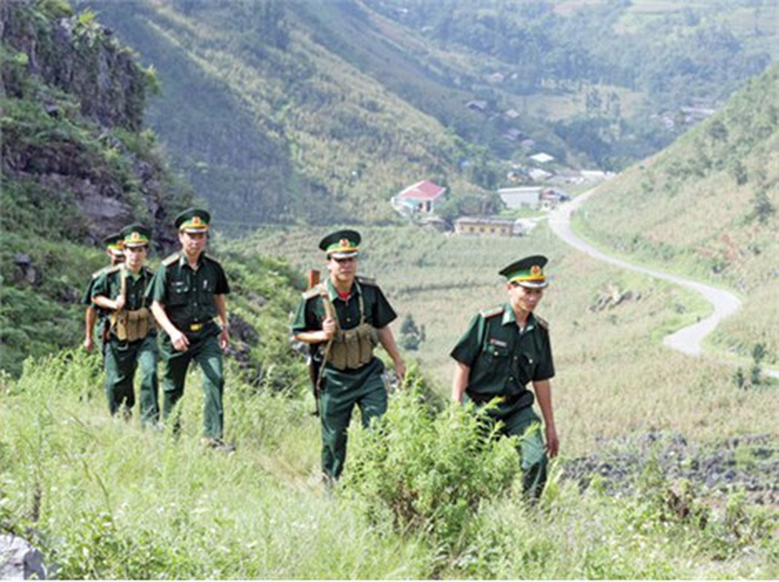
Đi tuần: đi để quan sát, xem xét tình hình trong một khu vực nhằm giữ gìn trật tự, đề phòng bất trắc.

Slide 16

Tìm hiểu bài

Slide 17
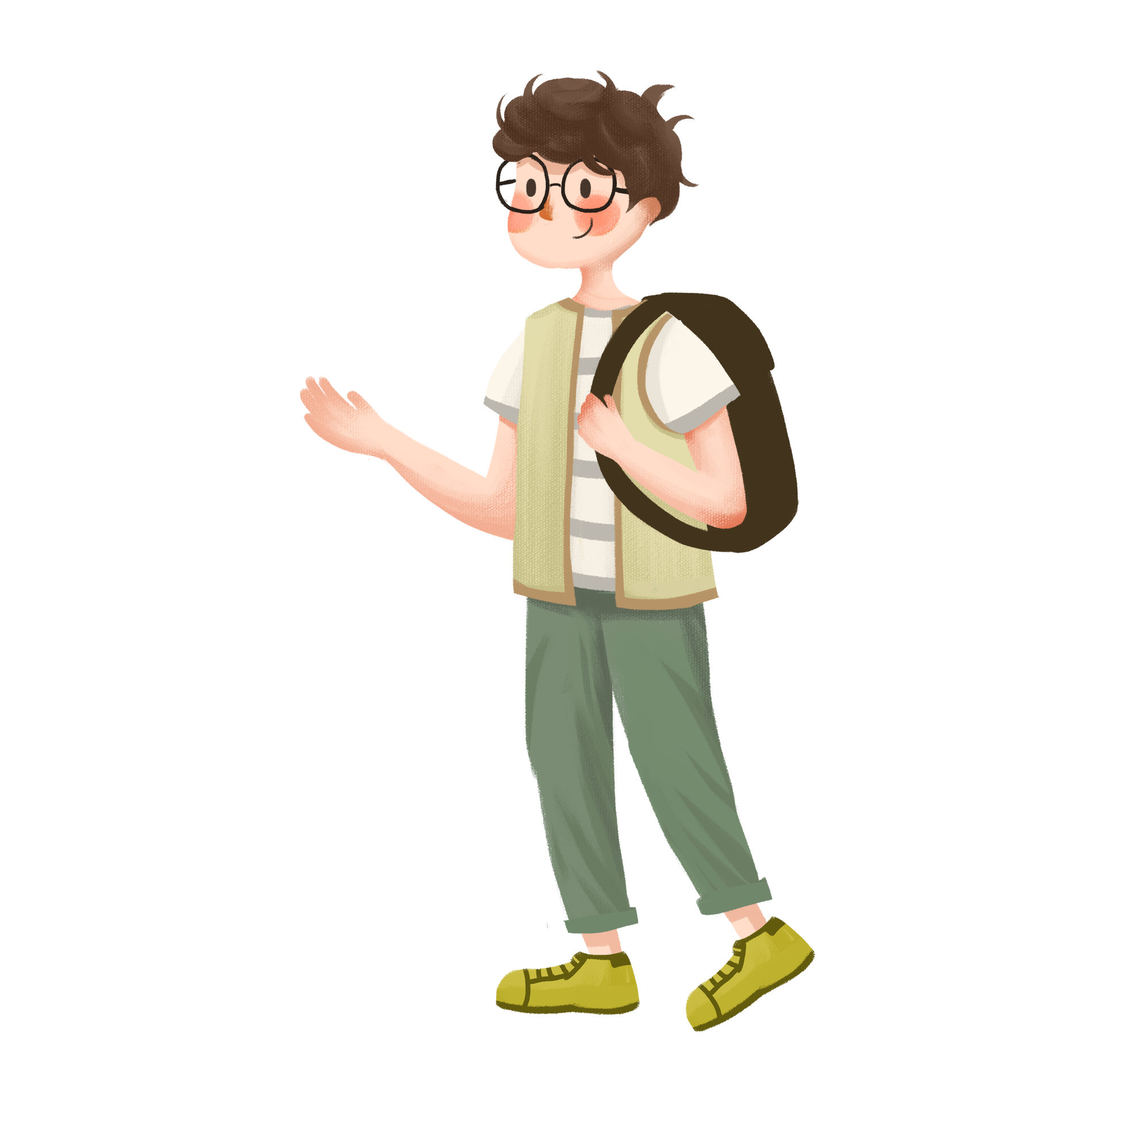
1. Người chiến sĩ đi tuần trong hoàn cảnh như thế nào?
Người chiến sĩ đi tuần trong đêm khuya, gió rét, khi cả thành phố Hải Phòng mọi người đã yên giấc ngủ say.

Slide 18

2. Tình cảm của người chiến sĩ đối với các cháu học sinh được thể hiện qua những từ ngữ và chi tiết nào?
Các chi tiết: hỏi thăm giấc ngủ có ngon không; dặn các cháu cứ yên tâm ngủ nhé; các chú tự nhủ đi tuần tra để giữ mái ấm nơi cháu nằm.
Những từ ngữ thể hiện tình cảm: cách xưng hô thân mật: chú, cháu, các cháu ơi; dùng các từ: yêu mến, lưu luyến.

Slide 19
3. Mong ước của người chiến sĩ đối với các cháu học sinh được thể hiện qua từ ngữ, chi tiết nào?
Mai các cháu học hành tiến bộ
Đời đẹp tươi khăn đỏ tung bay
Cháu ơi! Ngủ nhé, cho say…
Những từ ngữ, chi tiết thể hiện mong ước: các chú hỏi han, mong các cháu luôn tiến bộ, cuộc đời đẹp tươi.

Slide 20
4. Tình cảm yêu thương của người chiến sĩ đối với các cháu học sinh miền Nam như thế nào?
Những người chiến sĩ sẵn sàng chịu đựng gian khổ, khó khăn để bảo vệ cuộc sống bình yên và tương lai cho các cháu.

Slide 21

Theo các em nội dung bài là gì ?
Các chiến sĩ công an yêu thương các cháu học sinh, sẵn sàng chịu gian khổ, khó khăn để bảo vệ cuộc sống bình yên và tương lai tươi đẹp cho các cháu của các chiến sĩ.

Slide 22
Nội dung: Các chiến sĩ công an yêu thương các cháu học sinh, sẵn sàng chịu gian khổ, khó khăn để bảo vệ cuộc sống bình yên và tương lai tươi đẹp cho các cháu của các chiến sĩ.

Slide 23



Các em hãy học thuộc bài thơ đi nhé

Slide 24

Luyện đọc diễn cảm

Slide 25
Gió hun hút / lạnh lùng
Trong đêm khuya / phố vắng
Súng trong tay im lặng,
Chú đi tuần đêm nay
Hải phòng / yên giấc ngủ say
Cây / rung theo gió, lá / bay xuống đường …//
Chú đi qua cổng trường
Các cháu miền Nam / yêu mến.
Nhìn ánh điện / qua khe phòng lưu luyến
Các cháu ơi! Giấc ngủ có ngon không?
Cửa đóng che kín gió, ấm áp dưới mền bông
Các cháu cứ yên tâm ngủ nhé ! //
Trong đêm khuya / vắng vẻ,
Chú đi tuần đêm nay
Nép mình dưới bóng hàng cây
Gió đông lạnh buốt / đôi tay chú rồi!
Rét thì mặc rét / cháu ơi!
Chú đi giữ mãi / ấm nơi cháu nằm //
Mai các cháu học hành tiến bộ
Đời đẹp tươi khăn đỏ tung bay
Cháu ơi! Ngủ nhé, cho say…//

Slide 26
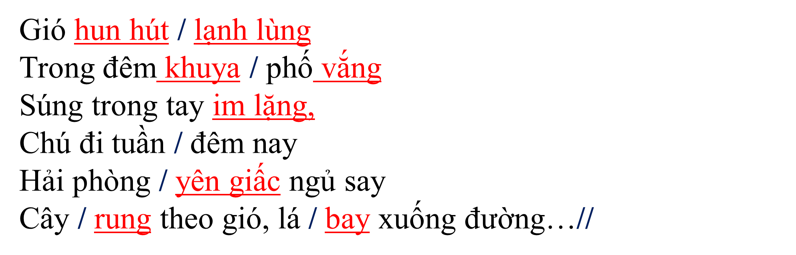
Chú đi qua cổng trường
Các cháu miền Nam / yêu mến.
Nhìn ánh điện / qua khe phòng lưu luyến
Các cháu ơi! Giấc ngủ có ngon không ?
Cửa đóng che kín gió, ấp áp dưới mền bông
Các cháu cứ yên tâm ngủ nhé! //
Luyện đọc diễn cảm

Slide 27
















Vận dụng

Slide 28
Học thuộc lòng bài thơ

